Slide 1
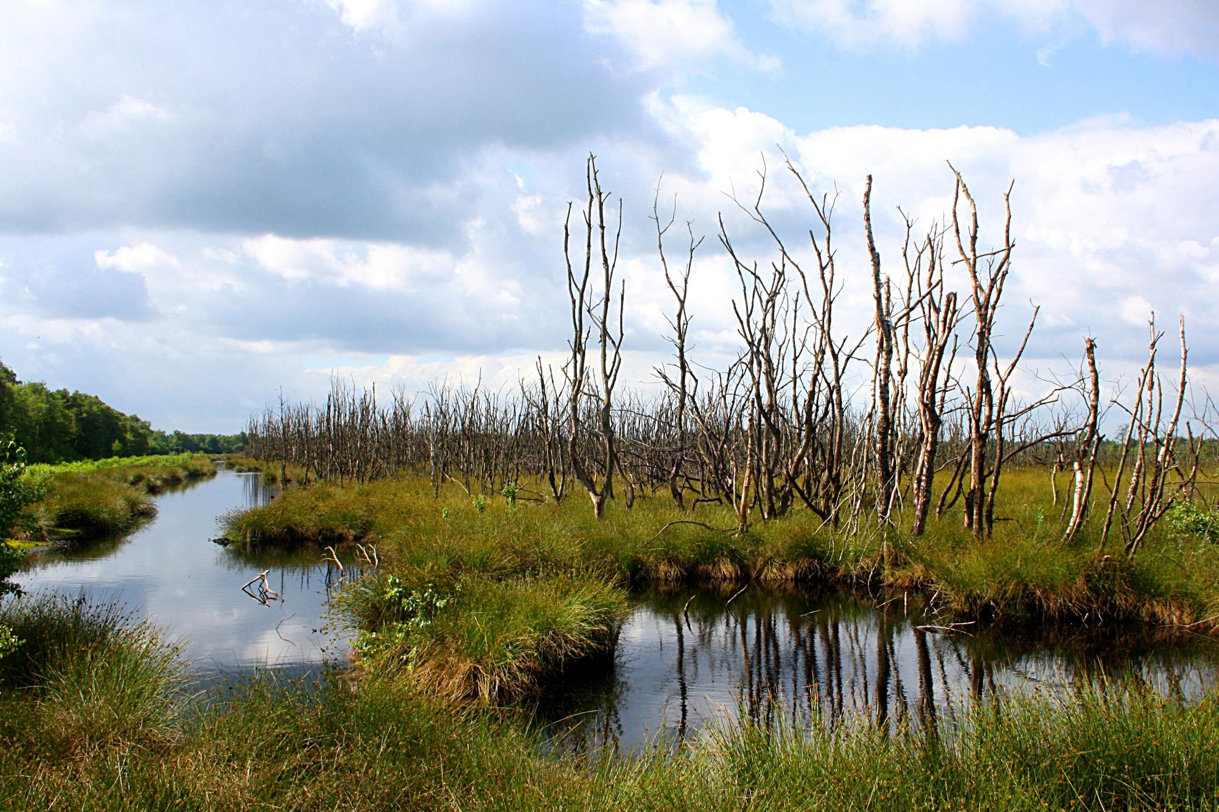

Potenzialstudie für Maßnahmen des Natürlicher Klimaschutz in den Nationalen Naturlandschaften
Projektförderung durch das Bundesamt für Naturschutz mit Mitteln des Bundesministeriums für Umwelt, Naturschutz, nukleare Sicherheit und Verbraucherschutz.
Förderkennzeichen: 3522NK040B
Umfrageergebnisse und Projektideen
Notes:
© Naturpark Bourtanger Moor

Slide 2
Umfrageergebnisse: Gesamtübersicht
85 Teilnahmen (54 Naturparke, 17 Biosphärenreservate12 Nationalparke, 2 Wildnisgebiete)
58 potentielle Modellgebiete(34 Naturparke, 14 Biosphärenreservate, 9 Nationalparke, 1 Wildnisgebiet)
Insgesamt ca. 120 Projektideen
Breite Erfahrungen mit Renaturierungsmaßnahmen, teils Jahrzehnte (v.a. Moore, Waldumbau, Agroforst, Salzwiesen)
Gute Möglichkeiten für internen Wissenstransfer und externe Kommunikation von Best Practices

Slide 3
Umfrageergebnisse: Gesamtübersicht
Moore und Wiedervernässung
29 Projektideen – 2 NLP – 5 BR – 21 NRP – 1 WSG
Flüsse, Seen, Auen
23 Projektideen – 6 NLP – 9 BR – 8 NRP
Küsten und Meere
10 Projektideen – 6 BR/NLP – 3 BR – 1 NRP
Wildnis und Schutzgebiete
3 Projektideen - 2 BR – 1 NRP
Wälder
20 Projektideen – 7 NLP – 5 BR – 6 NRP – 2 WSG
Böden
22 Projektideen – 9 BR – 13 NRP
Siedlungs- und Verkehrsflächen
4 Projektideen – 1 BR – 3 NRP
Monitoring
11 Projektideen – 9 NLP (2 BR) – 2 NRP
Forschung und Kompetenzaufbau
5 Projektideen – 2 NLP – 1 BR – 2 NRP
Gesamtanzahl ~120
Notes:
Die Fotocredits sind auf den Folien 6 bis 17 jeweils unter dem Bild zu finden.

Slide 4
Umfrageergebnisse: Nationalparke, Biosphärenreservate und Wildnisgebiete
31 von 37 Gebieten haben an der Umfrage teilgenommen
23 Gebiete haben Interesse als Modellgebiet für Natürlichen Klimaschutz zu fungieren, darunter 14 Biosphärenreservate, 8 Nationalparke und ein Wildnisgebiet mit insgesamt 61 Projektideen für die Begleitung durch NNL e. V.
Zusätzlich ca. 11 weitere Ideen aus den teilnehmenden Gebieten, die ohne Begleitung durch NNL e. V. Maßnahmen des ANK umsetzen wollen
Thematische Schwerpunkte u.a. bei Wiedervernässung von Mooren, Renaturierung von Fließgewässer & Auen, Seegraswiesen, Strukturelemente und Bodenaufbau in Agrarlandschaften, sowie Schutz, Umbau und Neupflanzung von Wäldern
Bundesland | Anzahl NLP, BR, und WSG für potenzielle Modellgebiete
Baden-Württemberg | 2
Bayern | 3
Brandenburg | 3
Hamburg | 2
Hessen | 2
Mecklenburg-Vorpommern | 2
Niedersachsen | 3
Rheinland-Pfalz | 1
Saarland | 2
Sachsen | 2
Sachsen-Anhalt | 3
Thüringen | 1

Slide 5
Umfrageergebnisse: Naturparke
54 Teilnahmen, alle Flächenbundesländer vertreten
38 Naturparke mit Interesse als Modellgebiet für Natürlichen Klimaschutz zu fungieren
21 Modellgebiete mit 27 Naturparken nach Konkretisierung mit 55 Projektideen
28 Naturparke wollen selbstständig Projektskizzen
ausarbeiten und über das ANK beantragen
Thematische Schwerpunkte bei Wiedervernässung von Mooren und Anlage von Agroforst-Strukturelementen, vereinzelt Stadtnatur, Wald & Wildnis, Fließgewässer & Auen, Seegraswiesen
Bundesland | Anzahl Naturparke für potenzielle Modellgebiete
Baden-Württemberg | 3
Bayern | 1
Brandenburg | 1
Hessen | 1
Mecklenburg-Vorpommern | 7
Niedersachsen | 3
Rheinland-Pfalz | 3
Saarland / Rheinland-Pfalz | 1
Sachsen | 2
Sachsen / Sachsen-Anhalt | 1
Schleswig-Holstein | 1
Thüringen | 3

Slide 6
Übersicht Projektideen
Projektförderung durch das Bundesamt für Naturschutz mit Mitteln des Bundesministeriums für Umwelt, Naturschutz, nukleare Sicherheit und Verbraucherschutz.
Förderkennzeichen: 3522NK040B
Stand Januar 2024
Notes:
© Naturpark Bourtanger Moor

Slide 7
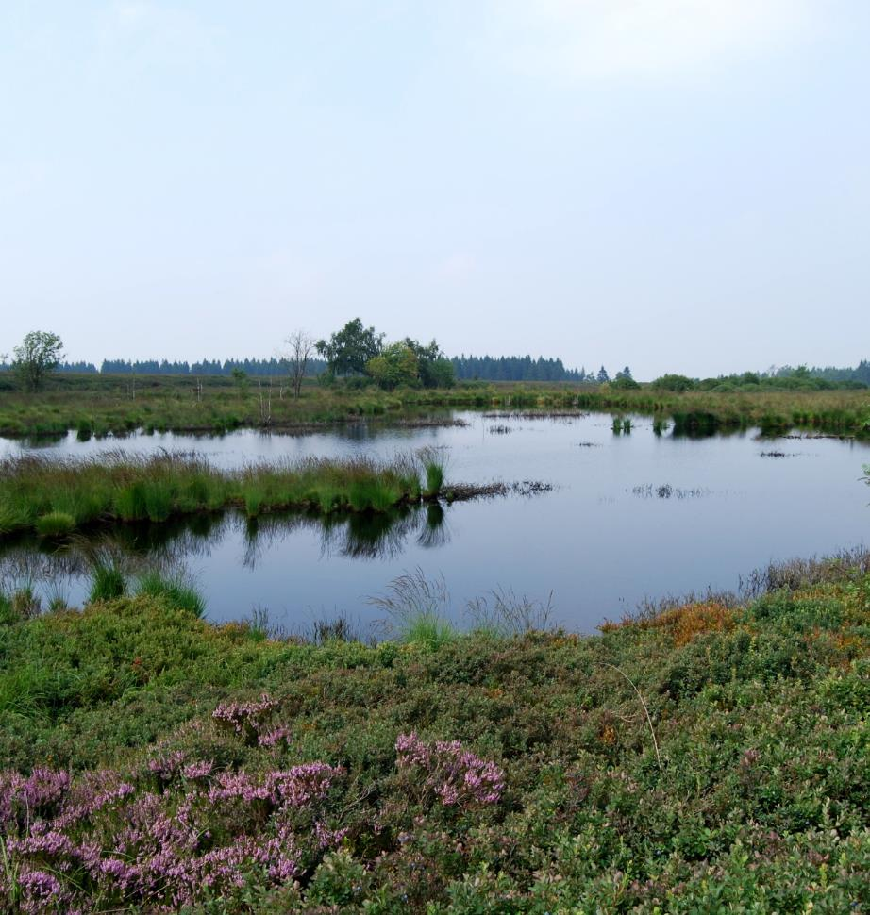
Projektideen Moore
NRP Hirschwald: Kalkflachmoore
NRPe MV: Revitalisierung von Moor- und Feuchtwiesenflächen
NRP Bourtanger Moor & Hümmling: Hochmoorentwicklung, begleitende Sensibilisierung der Bevölkerung
NRP Steinhuder Meer: Wiedervernässung des Hanlaxmoor, Wassermanagement im Rehburger/ Schneerener Moor
NRP Hohes Venn - Eifel: Renaturierung von Mooren in der Schneifel
NRP Saar-Hunsrück: Renaturierung eines Moors
NRP Dübener Heide: Ökologische Feuchtgebietsentwicklung
NRP Erzgebirge/Vogtland: Wiederherstellung des Wasserhaushalts und Biotopverbund von erzgebirgischen Mooren
NRP Zittauer Gebirge: Renaturierung von Quellgebieten
NRP Schlei: Renaturierung des Tolker Moors
NRP Thüringer Schiefergebirge / Obere Saale: Schwammlandschaft aus Mooren und Feuchtflächen
Wiedervernässtes Moor im Naturpark Hohes Venn – Eifel (© VDN-Fotoportal / Werner Heinz)

Slide 8
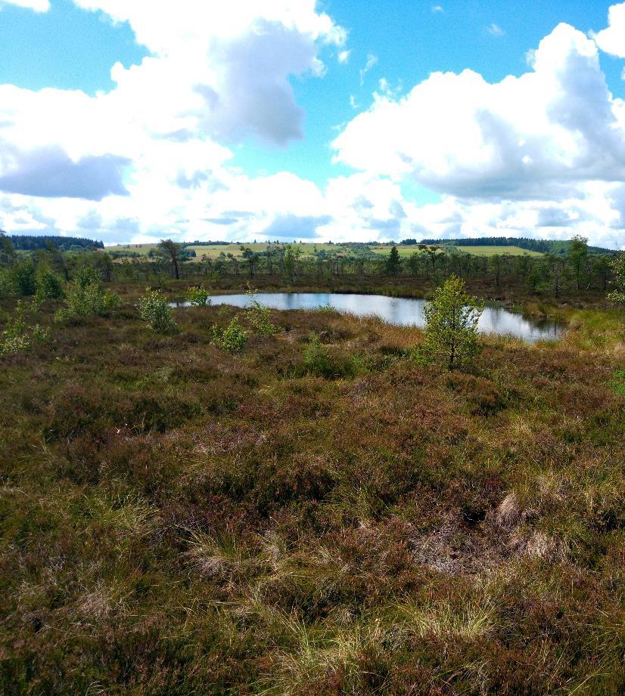
Projektideen Moore
NLP Bayerischer Wald: Renaturierung von Moorwäldern
BR Spreewald: Wasserversorgung des Moorsees 'Luchsee' im Biosphärenreservat mit gereinigtem Abwasser
BR Schwarzwald: Moorschutz: kleinere und größere Moore (Waldmoore)
BR Drömling: Wiedervernässung Jeggauer Moor (NSG Ohre Drömling)
BR Drömling: Wiedervernässung Klüdener Pax (NSG Ohre Drömling)
BR Drömling: Technologische Umsetzung der Wasserüberleitung in den Norddrömling zum Ausgleich von sommerlichen Wasserdefiziten
*NLP Müritz: Moor- und Grabenkataster, Fortführung und Vertiefung des vorhandenen Katasters (Forschung und Monitoring + Umsetzung)
Rhön Schwarzes Moor (© NNL Fotoarchiv)

Slide 9
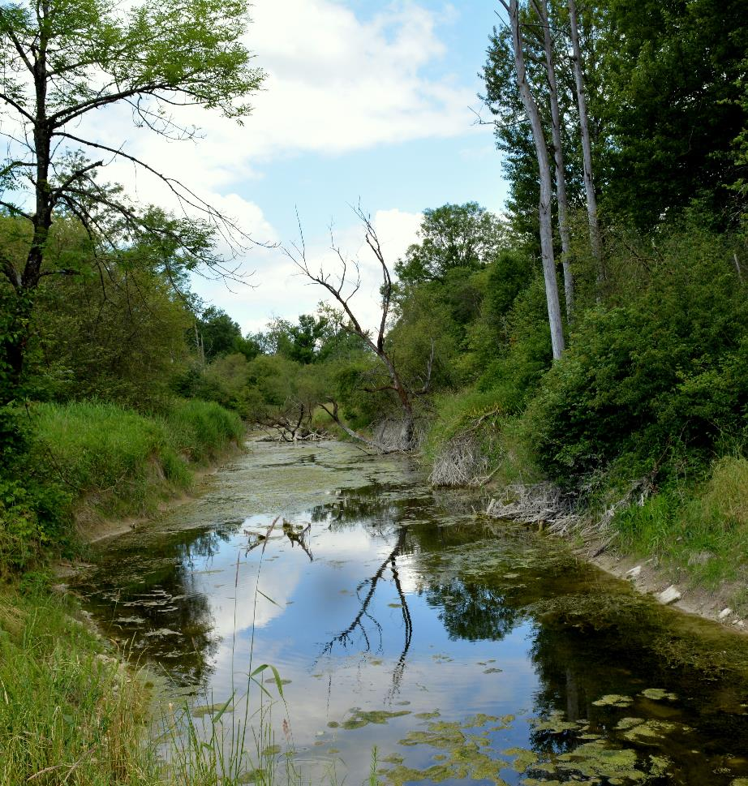
Projektideen Flüsse, Seen und Auen
Flüsse, Seen und Auen
NRP Stechlin / Ruppiner Land: Wiederherstellung von Binnenentwässerungsgebieten, Anhebung der Seelamellen und Fischereimanagement
NRP Stechlin / Ruppiner Land*: Maßnahmen der ökologischen Gewässerentwicklung in Seen
NRP Nossentiner/Schwinzer Heide: Renaturierung der Jassenitz
NRP Bourtanger Moor & Hümmling: Wiederherstellung der natürlichen Fließgewässer im Einzugsgebiet der Mittelradde
NRP Südeifel: Flusspartnerschaft Prüm
NRP Schlei: Renaturierung von Fließgewässern
NRP Kyffhäuser & Südharz: Wiedervernässung von Flussauen / Renaturierung von Bachläufen
Auwald im Naturpark Bayerischer Wald (© VDN-Fotoportal / Christine R. Sigl)

Slide 10
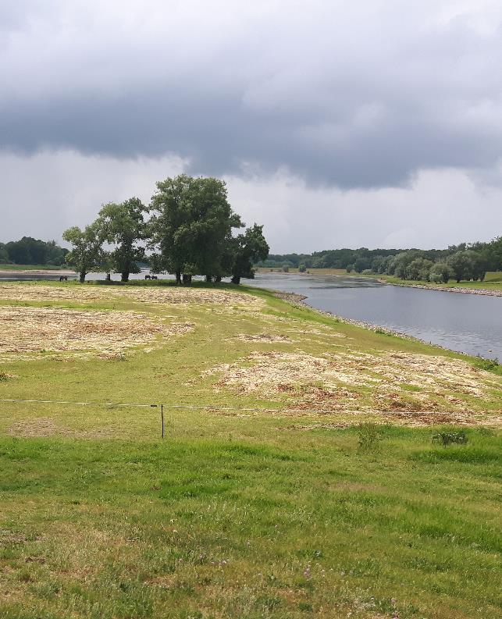
Projektideen Flüsse, Seen und Auen
Flüsse, Seen und Auen
BR Flusslandschaft Elbe-Brandenburg: Verbesserung Landschaftswasserhaushalt und Kohlenstoffbilanz in der Karthaneniederung
BR Flusslandschaft Elbe-Brandenburg: Auenentwicklung im Rühstädter und Quitzöbler Elbdeich-Vorland, Altarmanschluss, Auwaldinitiierung
BR Mittelelbe: Wiederherstellung Naturnaher Auenstrukturen
BR Schwäbische Alb: Auenrenaturierung ggf. in Kombination mit der Einrichtung von Wilden Weiden oder anderen extensiven Weideprojekten
NLP Müritz: Renaturierung Godendorfer Mühlenbach (Serrahn) (Umsetzung und Bildung)
NLP Kellerwald Edersee: Gewässerrenaturierung Fließgewässersystem Mittelgebirgsbäche (Banfe-Keßbach): Wiederherstellung Durchgängigkeit, Entnahme Störstellen, Anlage Naturgerechter Furten, Auenvernässung und Prozessschutz der umgebenden Wälder.
NLP Bayerischer Wald: Renaturierung von Fließgewässern
NLP Sächsische Schweiz: Anlage von Himmelsteichen; Schaffung von Teichen als Lebensraum (z.B. Amphibien), Wasserrückhalt im Gelände
Biosphärenreservat Flusslandschaft Elbe (© NNL Fotoarchiv, Anja May)

Slide 11
Projektideen Flüsse, Seen und Auen
Wasserhaushalt
NLP Sächsische Schweiz: Offenlegung des verrohrten Flussabschnittes der 'Brausnitz' im Landschaftsschutzgebiet; Wiederherstellung des Biotops, Verbesserung des Wasserhaushalts
NLP Sächsische Schweiz: Verbesserung bzw. Stabilisierung des Landschaftswasserhaushalts durch Rückhalt/Speicherung von Regen-/Schmelzwasser, durch Rückbau der Entwässerungsgräben und Revitalisierung gefasster Quellen.
BR Berchtesgadener Land: Wasserrückhaltemaßnahmen zur Reduzierung der Hochwassergefahr der Unterlieger sowie der Steigerung der Grundwasserneubildung
BR Spreewald: Spreewald für Klimawandel und Braunkohlenausstieg fit machen – Wasserhaushalt zukunftssicher gestalten
BR Oberlausitzer Heide und Teichlandschaft: Verbesserung des großräumigen Landschaftswasserhaushaltes z.B. grundlegende Sanierung der Teiche (Einlass-, Ablassbauwerke, Gräben), Hochwasserschutz, Wasserspeichersystem für Versorgung von Berlin, Speisung der Bergbaufolgeseen
BR Oberlausitzer Heide und Teichlandschaft: Renaturierung der Kleinen Spree, Renaturierung Löbauer Wasser, Anbindung Löbauer Wasser durch den Auwald Guttau, Wiedervernässung von Feuchtgrünland
BR Rhön (Länderübergreifendes) Erhalt und Entwicklung der Quellen im BR Rhön zur Klimaanpassung und als aktiver natürlicher Klimaschutz, Maßnahmen an den Quellen

Slide 12
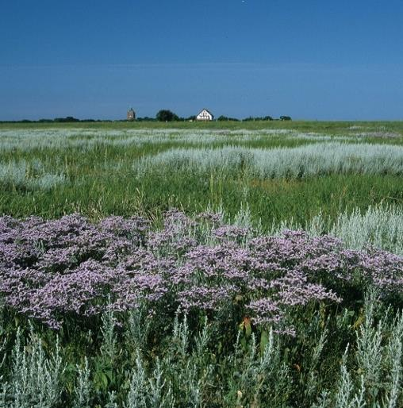
Projektideen Meere und Küsten
Salzwiesen
BR/NLP Hamburgisches Wattenmeer: Salzwiesenrenaturierung in Teilen des Nordvorlands von Neuwerk: Biodiversität durch unterschiedliche Maßnahmen fördern, Extensivierung der Beweidung
BR/NLP Niedersächsisches Wattenmeer: Entwicklung von naturnahen Salzwiesen durch Vernässung einer eingedeichten Fläche auf einer Insel (Westinnengroden, Wangerooge) BR/NLP Niedersächsisches Wattenmeer: Erhöhung der Klimaresilienz und Stärkung der ökologischen Qualität von Dünentälern.
BR Südost-Rügen: Entwicklung von Managementvorschlägen für Salzwiesen z. Minimierung von negativen Auswirkungen durch sich ausbreitende Queller-Windwattflächen.
BR Südost-Rügen: (Teil-) Renaturierung der Lobber See-Niederung, Degradierter Moorkörper soll als Salzwiese wieder etabliert werden (angepasstes Wassermanagement oder Vollständige Öffnung des Zuflusses).
Blühende Salzwiese auf Neuwerk (© NNL Fotoarchiv, Klaus Janke)
Notes:
Bild als Platzhalter (BR Amrum, Neele Larondelle), Seegraswiese bzw. Salzwiese folgt

Slide 13
Projektideen: Meere und Küsten
Seegraswiesen
NRP Schlei: Wiederansiedlung von Seegraswiesen entlang der Schlei
BR Südost-Rügen: Erhöhung der Makrophytendeckung und der unteren Makrophytengrenze als CO²-Senke durch Minderung der diffusen Nährstoffeinträge in ausgewählten Lagunen im Biosphärenreservat Südost-Rügen. (Modellprojekt mit Umsetzung)
BR/NLP Niedersächsisches Wattenmeer: Förderung von Seegraswiesen: Erfassung von Potenzialflächen u. Machbarkeitsstudie zur Verbesserung der Standortbedingungen.
Fokus auf Forschung und Monitoring
NLP/BR Hamburgisches Wattenmeer: Pilotprojekte zu Methoden, Techniken und Monitoringkonzepten zur Datenerhebung im Bereich Benthos, Fische und Bioakkumulation.
NLP/BR Hamburgisches Wattenmeer: Verantwortungsarten für den Nationalpark im Hinblick auf Natura-2000 und Meeresstrategie-Rahmenrichtlinie herausarbeiten und Managementmaßnahmen ableiten vor dem Hintergrund des Klimawandels.
Sonderfall: Handlungsfeld 3 bereits fortgeschritten, Förderkonzepte statt Förderrichtlinie.
Durch Gebiete und NNL eingebracht in den durch das BMUV koordinierten Prozess der Erstellung des Förderkonzeptes. Aktueller Stand: Gebiete sollen festlegen über welchen Finanzierungsweg Maßnahmen laufen sollen.

Slide 14
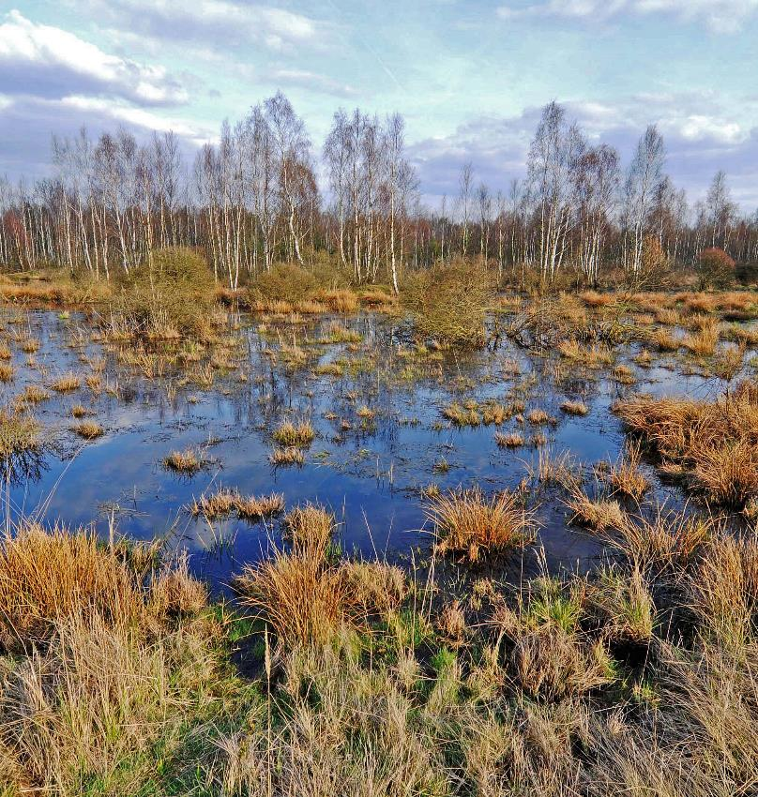
Projektideen Wildnis
NRP Thüringer Schiefergebirge / Obere Saale: Schaffung von Wildnis (700 ha)
BR Schwäbische Alb: Klimawildnis: Erweiterung der Kernzone, Etablierung von Prozessschutzflächen
BR Oberlausitzer Heide und Teichlandschaft: Vernetzung der Kernzonen und Wildnisflächen zum Biotopverbund, Schaffung von Trittsteinen zwischen Wald und Offenland durch Neuanlage von Strukturelementen in der Landwirtschaft, Waldumbau, Alt- und Totholzanreicherung im Kleinprivatwald
Wildnisgebiet Königsbrucker Heide (© NNL Fotoarchiv, Schlegel)

Slide 15
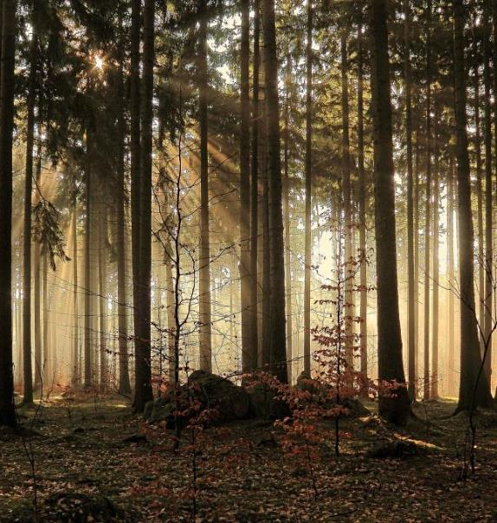
Projektideen Wälder
Biotopverbund
NRP Rhein-Taunus: Modellierung eines Biotopverbunds mit Trittsteinen
NRP Saar-Hunsrück: Waldvermehrung mit Biotopvernetzung (Idarwald)
* NLP Kellerwald Edersee: Aufbau eines regionalen Wald-Verbundsystems mit Trittsteinen und Korridoren aus Prozessschutz- bzw. Naturwaldentwicklungsflächen im Mittelgebirgs-Laubwald als Referenz- und Monitoringflächen.
Wegerückbau
NLP Eifel: Wegerückbau u.a. Wiederbewaldung und Bildung einer Humusauflage, Verringerung der Zerschneidung.
NLP Eifel: Rückbau von Panzerstraßen, Wiederbegrünung durch Sukzession, CO2 Speicherung im Boden, bessere Wasserrückhaltung durch natürliches Abflussregime ermöglicht
NLP Hunsrück-Hochwald: Rückentwicklung von Wegen und Grabensystemen mit dem Ziel des Wasserrückhaltes in der Fläche.
Waldumbau im Naturpark Zittauer Gebirge (©VDN-Fotoportal/bikender)

Slide 16
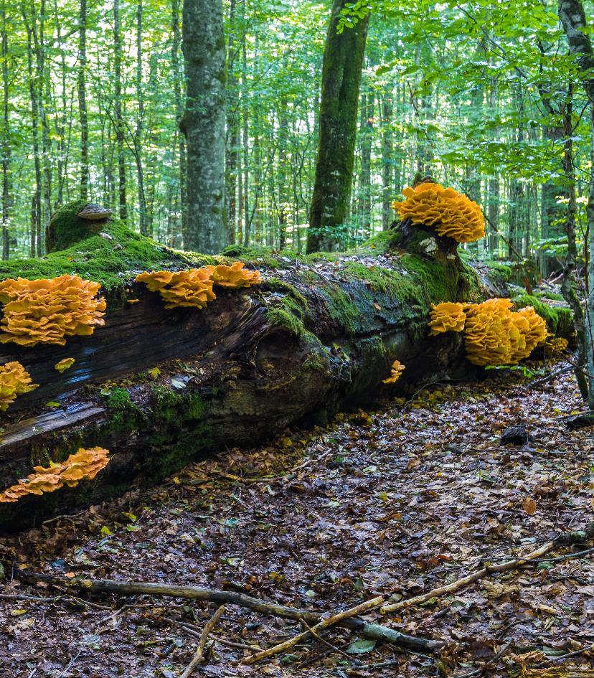
Projektideen Wälder
Waldumbau
NRP Hirschwald: Waldumbau
NRP Kyffhäuser & Südharz: Waldumbau von Fichten- und Kiefernforsten mit resilienten Baumarten
NRP Thüringer Schiefergebirge / Obere Saale: Neuaufbau von Wald
NRP Vulkaneifel: Schaffung zukunftsfähiger Wälder
BR Schwarzwald: Waldumbau
BR Flusslandschaft Elbe-Brandenburg: Umbau eines Kiefernforsts, Erhöhung der Biodiversität, Aufbau von Hainsimsen-Buchenwald
BR Mittelelbe: Pflanzung von Solitäreichenbeständen im Dessau-Wörlitzer Gartenreich
NLP Bayerischer Wald: Förderung von Totholz und seltenen Baumarten
WSG Jüterbog-Lieberose: Ökologischer Waldumbau
Totholz, Wilder Wald, Baumpilz (© NNL Fotoarchiv / Stefan Sempert )

Slide 17
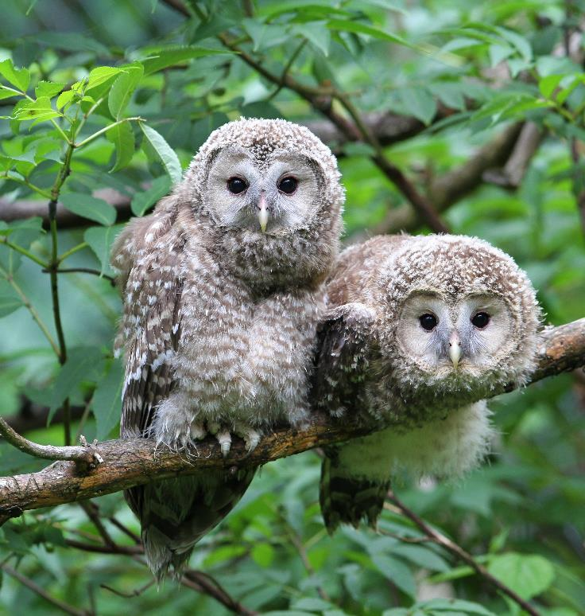
Projektideen Wald Fokus: Forschung und Monitoring
Begleitung einer ANK - Renaturierungsmaßnahme
NLP Hunsrück-Hochwald: Begleitung der Maßnahmen zum Wasserrückhalt in der Fläche mit Fokus auf: Waldmikroklima, Baumartenzusammensetzung und Gewässerökologische Entwicklungen.
NLP Kellerwald Edersee: Aufbau eines regionalen Wald-Verbundsystems mit Trittsteinen und Korridoren aus Prozessschutz- bzw. Naturwaldentwicklungsflächen im Mittelgebirgs-Laubwald als Referenz- und Monitoringflächen. Klimaanpassungs- und Biodiversitätsstrategien mit benachbarten Waldbesitzern im Nationalparkumfeld (Referenzflächen, gemeinsames Monitoring, kohärentes Verbundsystem)
Habichtskauz Jungvögel (© NNL Fotoarchiv, Christoph, Moning)

Slide 18
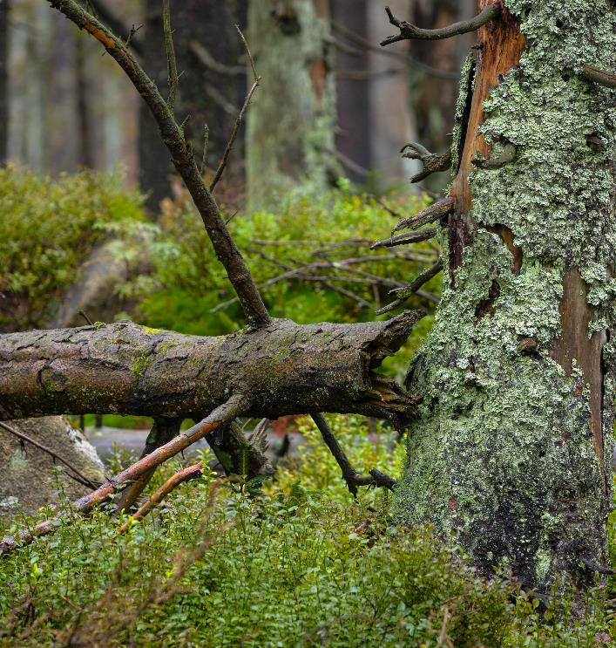
Projektideen Wald Fokus: Forschung und Monitoring
Fokus auf Prozessschutz (Wald)
BR Südharz: Fichtensterben - Was kommt danach? Von Klimawandelfolgeschäden zum Zukunftshabitat: Sicherung, Erforschung und Monitoring von ehemaligen Fichtenmonokultur-Flächen als Zukunftswald für den Arten- und Klimaschutz
BR Südharz: Klimawandel-resilientes Habitat natürlicher Europäischer Laubwald: Sicherung, Erforschung und Monitoring von naturnahen Laubwald-Flächen als Zukunftswald für den Arten- und Klimaschutz → Beide: Rechtliche Sicherung (Umnutzung von Landeseigentum), Kauf von Kahlschlagsflächen, Rechtliche Unterschutzstellung (Verordnung als Totalreservat), Natürliche Sukzession ohne menschlichen Eingriff (Kernzone)
NLP Müritz: Bilanzierung der Kohlenstoffbindung in den Wäldern des Müritz Nationalparks
NLP Kellerwald Edersee (Verbundprojekt alle NLP): Weiterentwicklung des Wildtiermonitorings basierend auf dem bestehenden Schalenwild-Projekt (10 NLP beteiligt) mit Betrachtung des Einfluss des Wildes auf natürliche Wiederbewaldung/ Bildung klimaresilienter Laubmischwälder
WSG Jüterbog Lieberose: Langfristigen Erforschung der Wildnisfläche Lieberose und der angrenzenden Landeswälder
Bergfichtenwald, NLP Harz (© NNL Fotoarchiv, Jens Bachmann)

Slide 19
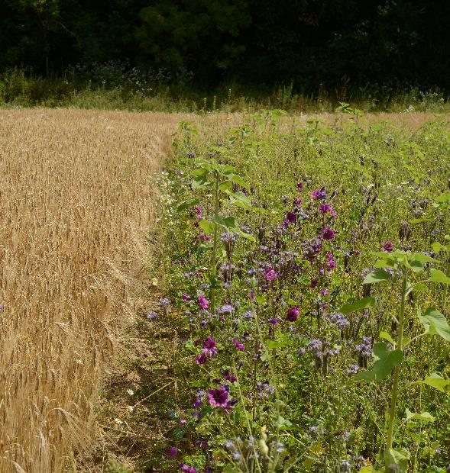
Projektideen Böden
NRP Neckartal-Odenwald: Aufbau von Agroforst-Systemen, Humusprojekte
NRP Schwarzwald Mitte/Nord: Humusaufbau auf Acker- und Grünlandflächen
NRP Südschwarzwald: Landschaft als Wasserspeicher
NRP Hirschwald: Humusaufbau und CO2-Speicherung
NRP Rhein-Taunus: Etablierung einer Schwammlandschaft
NRP Nossentiner/Schwinzer Heide: Kohlenstoffbindung durch Terra Preta auf Grünland
NRP Südeifel: Blühstreifen auf öffentlichen Wegrainen, Entwicklung von Agroforst-Systemen
NRP Vulkaneifel: Blühende Vulkaneifel durch Agroforst
NRP Saar-Hunsrück: Humusanreicherung durch Aufbereitung organischen Schnittguts
NRP Zittauer Gebirge: Renaturierung der Südflur
NRP Kyffhäuser & Südharz: Agroforstsysteme mit Agri-PV
Blühstreifen im Biosphärenreservat Schorfheide - Chorin (© NNL Fotoarchiv - Frank Gottwald, LfU Brandenburg)

Slide 20
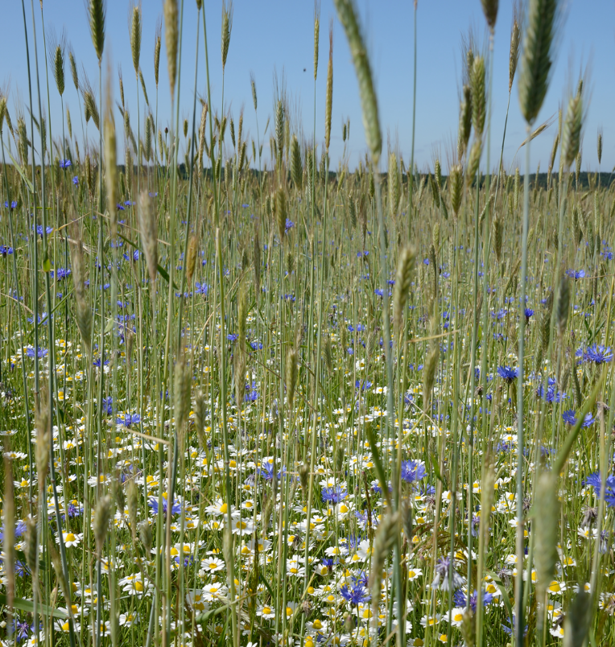
Projektideen Böden
BR Schwäbische Alb: Strukturreichtum und Humusanreicherung in Agrarlandschaften
BR Schwäbische Alb Förderung und Ausbau extensiver Beweidungssysteme, z. B. über die Wiederherstellung von Triebwegen (inkl. Biotopverbund)
BR Bliesgau: Erhöhung der Strukturvielfalt in Agrarflächen zur CO2-Fixierung in Agrarlandschaften
BR Berchtesgadener Land: Stärkung der Ursprünglichkeit und Dynamik des Lebensraumes Weidelandschaften im Surtal
BR Berchtesgadener Land: Humusaufbau-Projekt auf land- und forstwirtschaftlichen Nutzflächen (Acker, Grünland, Wald)
BR Rhön: (Länderübergreifend): Durch den Boden zu naturbasiertem Klimaschutz und -anpassung: Maßnahmen zum Bodenschutz, zur natürlichen Klimaanpassung und zur Förderung der Biodiversität auf landwirtschaftlichen Betrieben.
BR Rhön (Länderübergreifend) Klimaschutz und – Anpassung durch Wasserrückhalt in der Landschaft‘ – „Schwammlandschaft“: Möglichst viel Wasser soll in der Landschaft zurück gehalten werden
BR Mittelelbe: Regenerative Landwirtschaft, Erhöhung des Humusgehalts von landwirtschaftlich genutzen Böden, Acker- und Grundlandböden
BR Schwarzwald: Sicherung der großflächigen Lebensraumtypen Borstgrasrasen und trockene Heiden, Weidemanagement, zukunftsfähige Bewirtschaftungsformen.
Lichter Winterroggen mit Kornblume und Hundskamille (© NNL Fotoarchiv - Frank Gottwald)

Slide 21
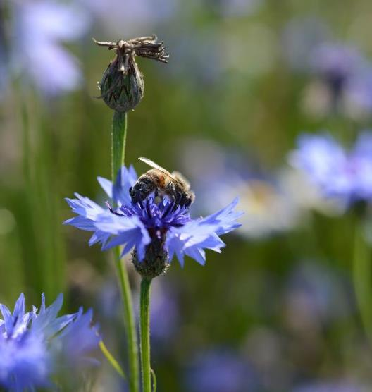
Projektideen Stadtnatur
NRP Neckartal-Odenwald: Beratung bei der Anlage von Baumstreifen, Blühflächen und Dachbegrünung in bebauten Gebieten
NRP Südschwarzwald: Blühende Unternehmen
NRP Dübener Heide: Heidegärten
BR Bliesgau: Stärkung urbaner Ökosysteme
Kornblume und Honigbiene (© NNL Fotoarchiv - Frank Gottwald)

Slide 22
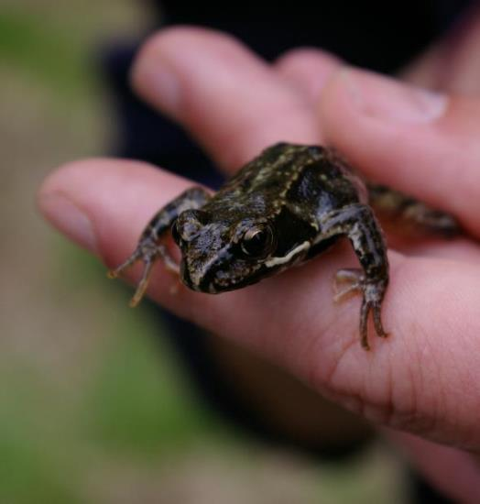
Projektideen Forschung und Kompetenzaufbau
Bildung für Natürlichen Klimaschutz
NRPe Bourtanger Moor & Hümmling: Sensibilisierende Bildungsmaßnahmen in Begleitung der Wiedervernässung von Mooren und Renaturierung von Fließgewässern
NRP Dübener Heide: Wissenstransfer zu Natürlichem Klimaschutz
NRP Vulkaneifel: Bildung zu Natürlichem Klimaschutz
BR Bliesgau: Forschungsstation Klimawandel; Umsetzung eines ökopädagogischen Forschungskonzeptes in einem Gebiet eines abgeschlossenen Naturschutzgroßvorhabens
BR Rhön/Hessen: Bewusstseinsbildung für Klimaschutzmaßnahmen im Roten Moor. Dazu gehören auch weitere Maßnahmen zum Rückhalt von Wasser im Moor und angrenzenden Feuchtstandorten und Niedermoorflächen. Über ein dauerhaftes Monitoring soll die Entwicklung beobachtet, gesteuert und kommuniziert werden.
NLP Harz: Bildungs-Programmentwicklung „Leistungen für den Klimaschutz“ zur Abiturvorbereitung
Moorfrosch (© NNL Fotoarchiv, Antonia Schraml)

Slide 23

VDN e.V.
Matthias Goerres
Referent Natürlicher Klimaschutz
Tel. + 49 (0) 228 921286-4
Mail matthias.goerres@naturparke.de
NNL e.V.
Mira Franzen
Fachreferentin Natürlicher Klimaschutz
Schutzgebietsmanagement & Naturschutz
Tel. + 49 (0) 30 288 78 82-11
Mail mira.franzen@nationale-naturlandschaften.de

